Slide 1
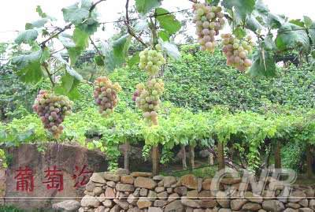

《葡萄沟》

Slide 2
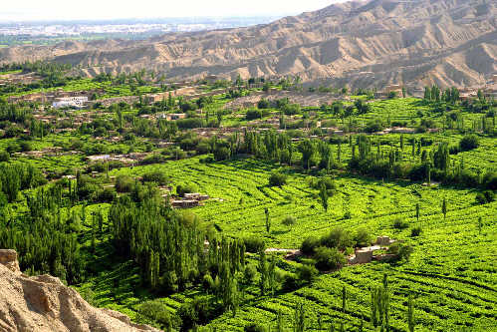

Slide 3
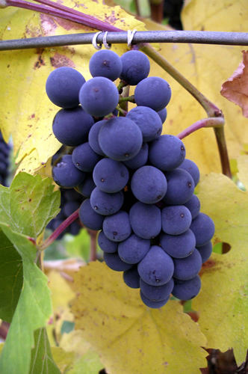
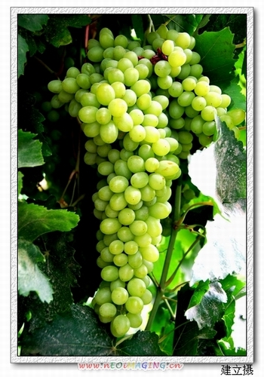

Slide 4

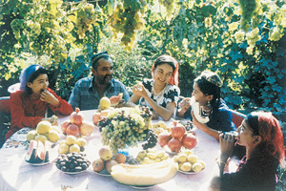

Slide 5

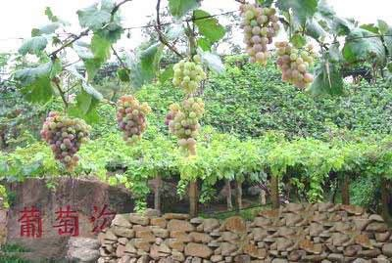
新疆吐鲁番有个地方叫葡萄沟。

Slide 6

★保持正确的读书姿势。
★认真地读课文，划出课文中的生字宝宝，读准字音，遇到不认识的字，课文下面的小鱼可以帮助你。
★想一想:葡萄沟是个怎样的地方?
★最后别忘了把划出来的生字宝宝多读几遍哦！

Slide 7
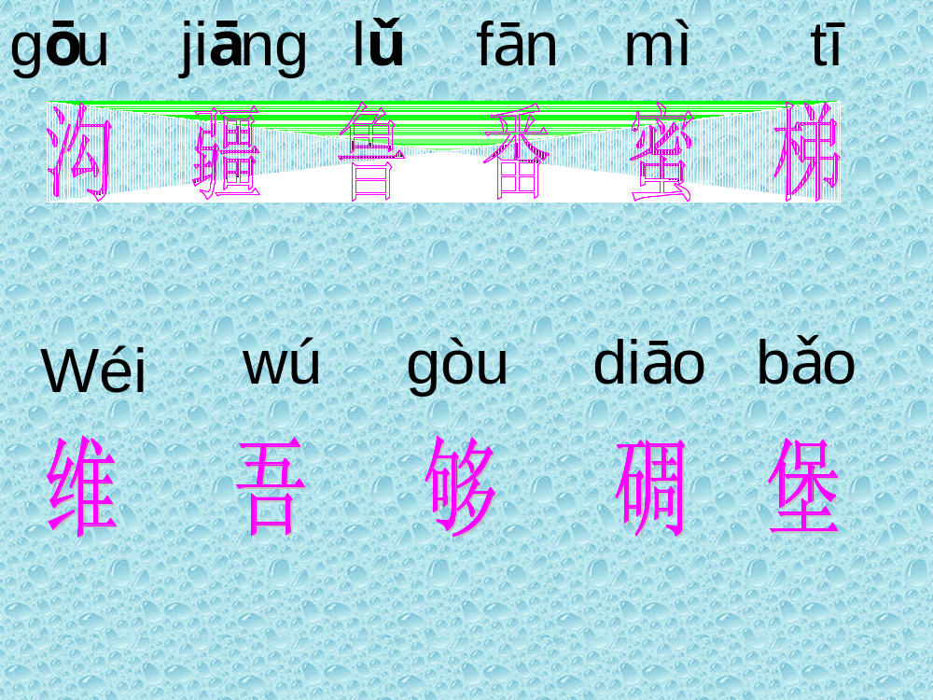

Slide 8



摘
找朋友

Slide 9



我 会 读
葡萄沟 新疆 吐鲁番
蜜桃 梯田 碉堡
维吾尔族 吃个够

Slide 10

我会写
密
蜜

Slide 11
我会写
沟
够

Slide 12
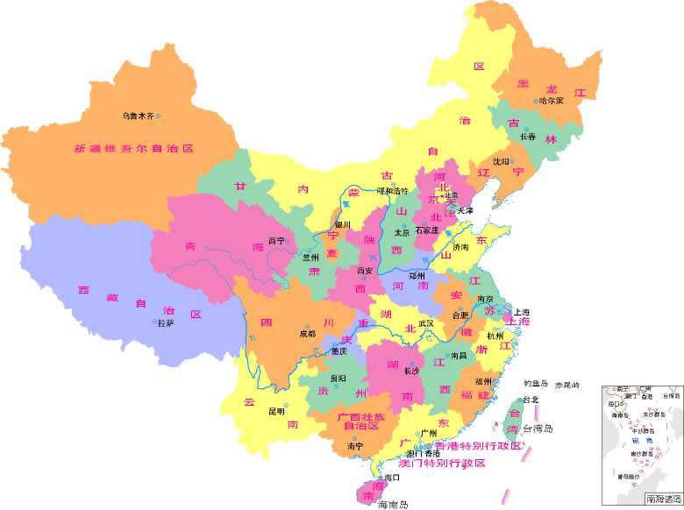

Slide 13
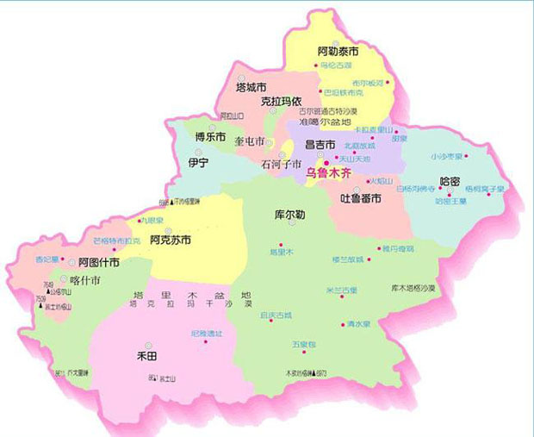

Slide 14

排路队
吐鲁番 在 葡萄沟 新疆 的
葡萄沟在新疆的吐鲁番。

Slide 15
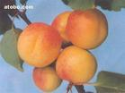
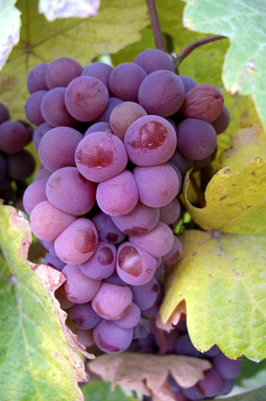

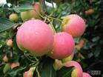


Slide 16
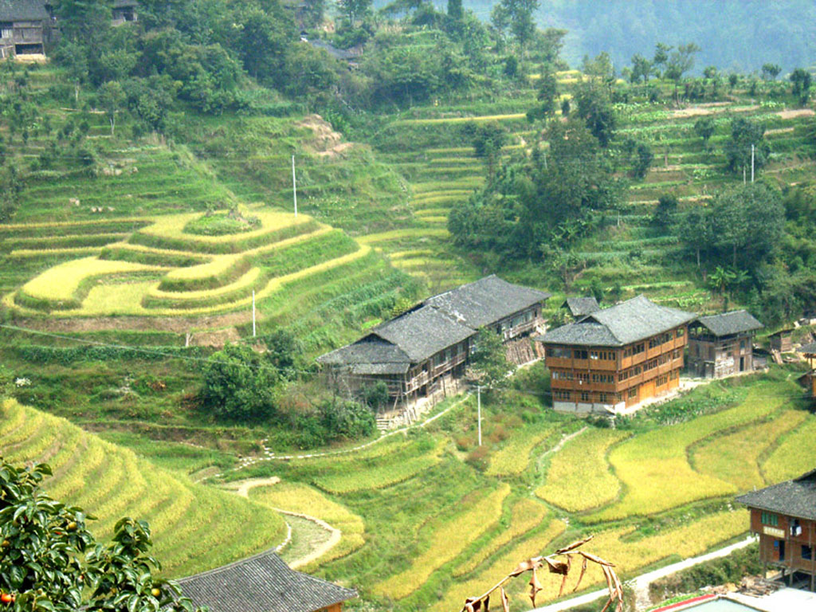

Slide 17
